Slide 1
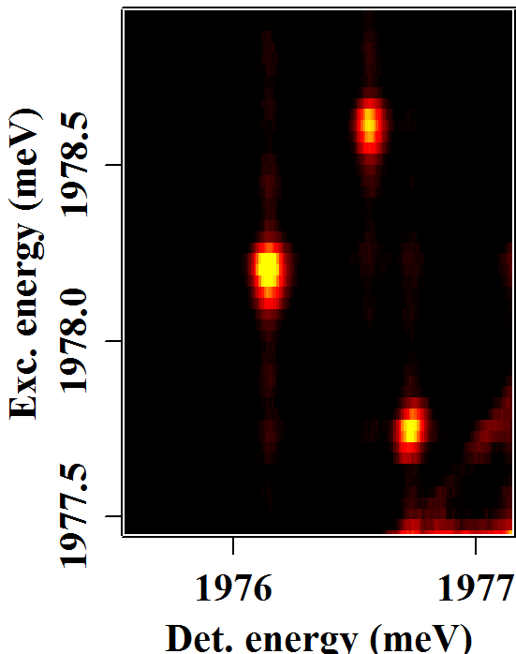
Prendre la full PLE et faire un zoom
(3)
(2)
(1)

